Slide 1
통합 인증을 위한 PUF활용 아이디어
PUF Utilization Idea for Integrated Certification
21조 이기정

Slide 2
발표 목차 | Contents
보안 인증 서비스
PUF구조와 원리
통합인증 아이디어
사용자 등록방법
디바이스 형태
스마트폰, 자동차, 금융서비스,
서버 인증, 여권, 접근제어,
OTP, QR코드, …
동일한 입력에도 다른 값을
출력하는 구조를 가진 PUF
Use Rate, Security, Convenience
간편하고 안전한 인증수단
통합 서비스, 웨어러블 디바이스 형태로 출시
발급기관 방문신청, 개인정보 등록, 제작 및 수령,
인증 서비스 사용
분실 방지와 사용자의 편의성을 극대화한 웨어러블 디바이스
01
02
03
04
05
보안 인증 서비스
PUF구조와 원리
통합인증 아이디어
사용자 등록방법
디바이스 형태
현재 사용되는 인증 기법
Certification Techniques
Security System
왜 하필 PUF인가
6 Reasons to Use PUF
PUF를 활용한 통합인증 서비스
Integrated Certification Service Using PUF
인증서 발급, 사용자 등록방법
User Registration
실제 디바이스 형태 예상도
Appearance of Device

Slide 3
현재 사용되는 인증 기법 | Certification techniques currently used
보안 인증 서비스
스마트폰
1
지문인식
홍채인식
비밀번호
Product
3
Technique

Slide 4
현재 사용되는 인증 기법 | Certification techniques currently used
보안 인증 서비스
스마트폰
2
지문인식
홍채인식
비밀번호
Products
5
자동차
Techniques
열쇠
스마트키

Slide 5
현재 사용되는 인증 기법 | Certification techniques currently used
보안 인증 서비스
금융서비스
3
보안카드
공인인증서
CVV
Products
8
Techniques

Slide 6
현재 사용되는 인증 기법 | Certification techniques currently used
보안 인증 서비스
금융서비스
4
보안카드
공인인증서
CVV
Products
11
서버인증
Techniques
주민등록번호
이메일
T Pass

Slide 7
현재 사용되는 인증 기법 | Certification techniques currently used
보안 인증 서비스
여권
6
종류, 발행국
일련번호
RFID
Products
16
접근 제어
Techniques
ATM
신분증명서

Slide 8
현재 사용되는 인증 기법 | Certification techniques currently used
보안 인증 서비스
OTP / QR코드
9+
Products
CTI / IAST
21+
V2X / 수표
Techniques
블록체인 / 영수증

Slide 9
Physical Unclonable Function
PUF란 무엇인가?
A physical unclonable function (sometimes also called physically unclonable function), or PUF, is a physically-defined "digital fingerprint" that serves as a unique identity for a semiconductor device such as a microprocessor.

Slide 10
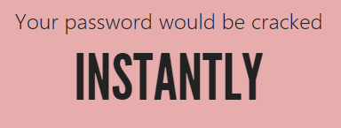
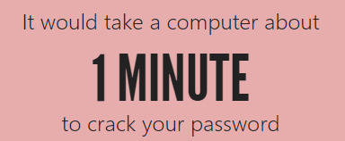
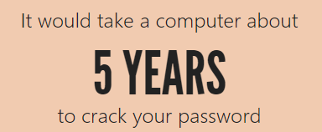
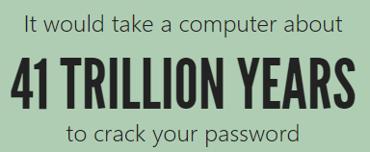
비밀번호와 난수 | Password and A Random Number
password
fqpt0731
fqpt0731!^^
+W[}(EPp(2:4ttNy

Slide 11
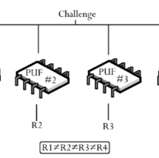
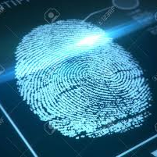
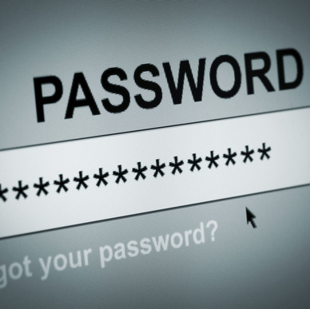
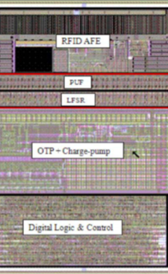
PUF 구조와 원리 | Structure and Principle of PUF
메모리 하드웨어 구조
PUF
지문 인식
비밀번호
Physical Unclonable Function
Fingerprint Certification
Password
동일한 입력에도 다른 값을
출력하는 구조를 가진 PUF
지문마다 고유 패턴이 존재.
광학식, 정전용량식, 초음파 방식
숫자, 대문자, 소문자, 특수문자
최대한 긴 비밀번호 사용
Use Rate
Use Rate
Use Rate
Security
Security
Security
Convenience
Convenience
Convenience

Slide 12
왜 하필 PUF인가 | 6 Reasons to Use PUF
01
04
예측불가능한 출력
복제가 불가능하다.
동일한 신호를 입력해도 결과가 예측 불가능하다.
반도체의 미세구조 차이를 이용해 난수값이 자체적으로 생성된다.
02
05
SW 보안의 한계
저전력 고속 동작
PUF는 소프트웨어 기반 보안 솔루션이 가진 구조적 문제를 해결한다.
칩 기반 알고리즘으로 CPU를 거치지 않고 처리가 이루어진다.
03
06
다가오는 IoT시대
실생활에서의 예시
IoT 기기에 적용이 쉽다.
ID Card, 여권, OTP, 자율주행 자동차

Slide 13
PUF를 활용한 통합 인증 서비스 | Integrated Certification Service Using PUF
‘안전한’보안 인증이 가능
HW 보안 방식을 통한 키 관리로
해킹의 근본적인 문제를 해결한다.
인증수단 통합 서비스
스마트폰, 자동차, 금융, 서버, 여권, 영수증,
QR코드 등의 인증수단 통합
웨어러블 디바이스 형태로 출시
팔찌 형태로 출시하여 도난, 분실 위험 최소화,
사용자 인증으로 단말 보안
인증 수단의 간편화
디바이스 생체인증 지원으로 인식
편리성 극대화, 사용자 미인증시 사용불가

Slide 14
사용자 등록 방법 | User Registration
인증 및 발급
개인정보 등록
사용자 인증 및
제품 출고
사용자 개인정보,
부가 생체 정보
인증 서비스 사용
등기우편 수령
발급기관 방문신청
우편 배송요구시 우편료 부담
접수처: 전국 인증사무 대행기관, 재외공관
접수완료 및 제작
정상 발급까지 약 20일 소요

Slide 15
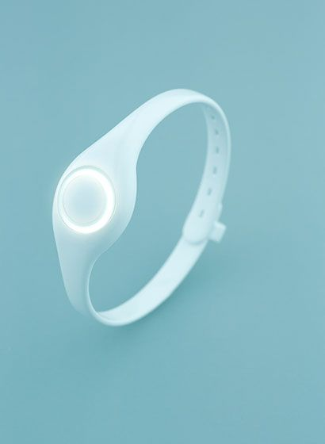
실제 디바이스 형태(예상도) | Appearance of Device
웨어러블 디바이스의 형태
Future-Oriented design
For Your Convenience and Business
정해진 발급기관에서만 발급, 정맥인증으로만 실행 가능하며
단 한 번의 실행과 터치로 모든 보안 인증수단을 대체합니다.
발급대상: 대한민국 국적을 보유하고 있는 국민
법령에 의한 기기발급 거부 또는 제한 대상이 아닌 자
접수처, 접수비용, 구비서류 등의 문의는 031-2019-0530
미래지향적인 디자인
타 인증수단에 비해 높은 보안성

Slide 16

감사합니다

